Slide 1
湖北经济学院研究生论文查重版审核操作手册-导师端
超星博雅研究生教育集团

Slide 2
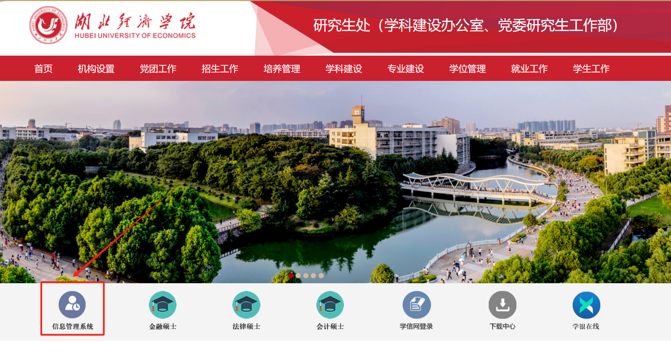
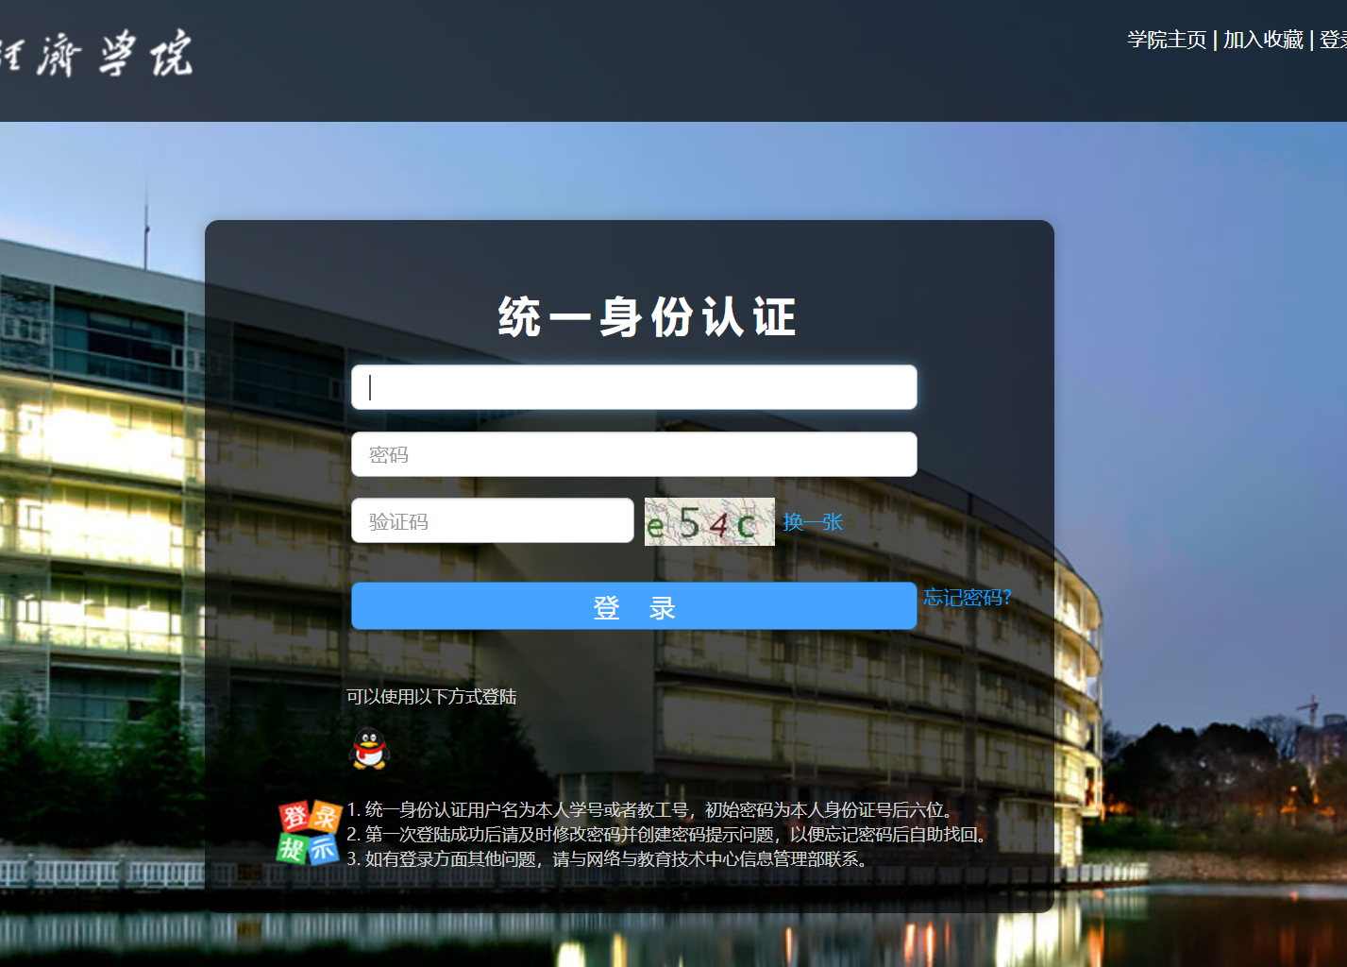
登录网址：https://yjs.hbue.edu.cn/
点击信息管理系统，进行统一身份认证

Slide 3
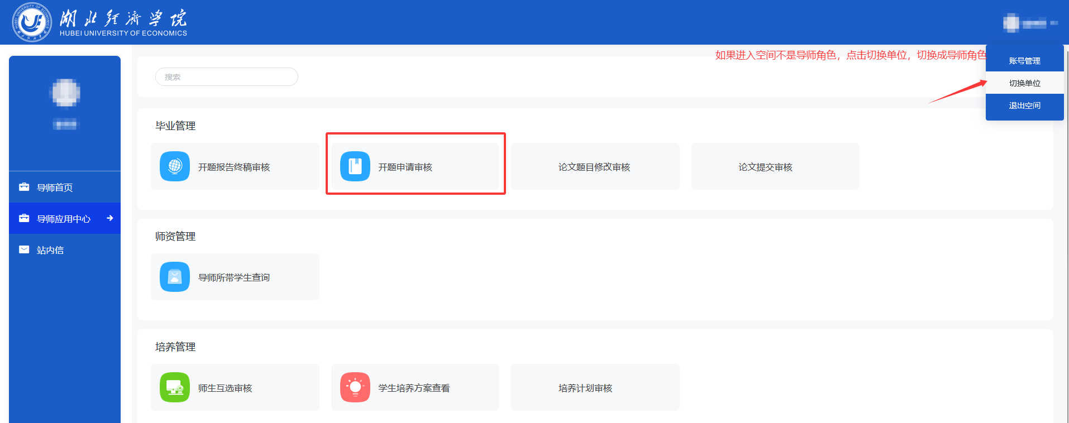
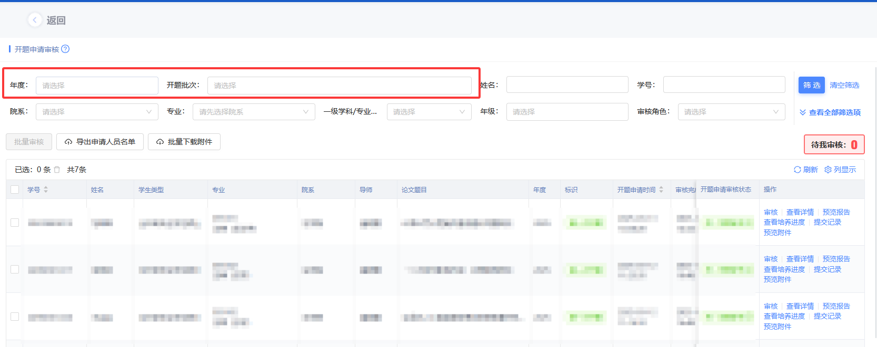
开题申请审核
点击左侧菜单栏中的【导师应用中心】→【开题申请审核】审核学生的开题申请，审核页面默认为所有年度学生，如有需要可在顶部筛选框进行年度，批次筛选

